Slide 1
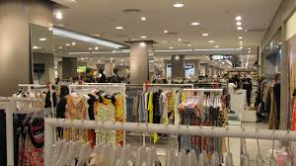
How to talk about shopping:
Où vas-tu? Where are you going?
Je vais ..........”.......dans une boutique. (shop)
I am going to....
dans un magasin. (store)
dans un grand magasin. (department store)

Slide 2
Qu'est-ce tu vas acheter?
What are you going to buy?
Je vais acheter des vêtements.
I am going to buy some clothes.

Slide 3
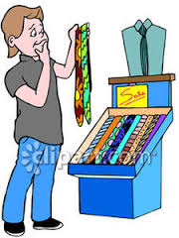
Acheter – to buy
Je vais acheter une cravate.

Slide 4
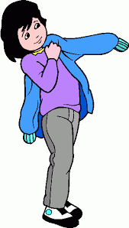
Porter – to wear
Qu'est-ce que tu vas porter demain?
(tomorrow)

Slide 5
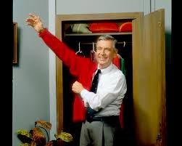
Mettre – to put on, wear
Oh là là, il fait froid. Je vais mettre un pull.

Slide 6
– to buy
Je vais acheter une cravate.
Acheter

Slide 7
– to wear
Qu'est-ce que tu vas porter demain?
Porter

Slide 8
– to put on, wear
Oh là là, il fait froid. Je vais mettre un pull.
Mettre

